Slide 1
การวิเคราะห์การตัดคำภาษาไทย
Thai Word Segmentation Analysis
ภาควิชาวิศวกรรมคอมพิวเตอร์
คณะวิศวกรรมศาสตร์
สถาบันเทคโนโลยีพระจอมเกล้าเจ้าคุณทหารลาดกระบัง

Slide 2
จัดทำโดย
น.ส. วราภรณ์ สกาวรัตนากุล 43010375
น.ส. สุพัตรา ตรีเกษตรศาสตร์ 43010488
อาจารย์ที่ปรึกษา
ดร. วัชระ ฉัตรวิริยะ

Slide 3
ลำดับในการนำเสนอ
วัตถุประสงค์และความเป็นมา
ทฤษฎีที่ใช้ในการตัดคำ
มาตรวัดประสิทธิภาพการตัดคำ
ขั้นตอนการทำงาน
ผลการทดลอง
การวิเคราะห์ผลจากการตัดคำ
สรุปและข้อเสนอแนะ

Slide 4
1. วัตถุประสงค์และความเป็นมา
วัตถุประสงค์
1.1 ศึกษาแนวทางการตัดคำแบบต่างๆ
1.2 เปรียบเทียบข้อดี ข้อเสีย ของประสิทธิภาพในการตัดคำ โดยใช้ framework ที่สร้างขึ้น
1.3 ทำการวิเคราะห์คำที่ได้จากโปรแกรมการตัดคำ

Slide 5
1. วัตถุประสงค์และความเป็นมา
การตัดคำ (Word Segmentation) คือ การแบ่งสายอักขระที่มีความยาวติดต่อกันออกมาเป็นกลุ่มของอักขระที่มีความหมาย
ความสำคัญ
การตัดคำความสำคัญต่อมีการประมวลผลภาษาธรรมชาติ หรือ NLP (Natural Language Processing) เช่น
การสังเคราะห์เสียงพูด (Speech Synthesis)
การแปลภาษาด้วยเครื่องจักร (Machine Translation)
การทำindexสำหรับ search engine

Slide 6
1. วัตถุประสงค์และความเป็นมา
การพัฒนาด้านการตัดคำ
ยุคเริ่มแรก ยุคของการใช้กฎ
ยุพิน ไทยรัตนานนท์ (2524)
ยุคการตัดคำด้วยพจนานุกรม
ยืน ภู่สุวรรณ และ วิวรรธน์ อิ่มอารมณ์ (2526)
ยุคการตัดคำโดยใช้คลังข้อความ (อาศัยคุณลักษณะของคำ)
สุรพันธ์ เมฆนาวิน (2538)

Slide 7
1. วัตถุประสงค์และความเป็นมา
ข้อสังเกตที่พบในการศึกษาผลงานวิจัยด้านการตัดคำภาษาไทย
การทดลองที่ผ่านมาไม่ได้ใช้ข้อมูลการทดลองที่มีขนาดใหญ่พอ
หลายการทดลองไม่ได้ใช้ฐานข้อมูลเดียวกัน
ในการทดลองไม่ได้เปรียบเทียบครบทุกด้าน
ไม่ได้นำผลการตัดที่ผิดมาวิเคราะห์ว่าเหตุใดจึงผิด

Slide 8
2. ทฤษฎีที่ใช้ในการตัดคำ
2.1 การตัดคำโดยใช้กฎ
2.2 การตัดคำโดยใช้พจนานุกรม
2.3 การตัดคำโดยใช้คลังข้อความ

Slide 9
2. ทฤษฎีที่ใช้ในการตัดคำ
2.1 การตัดคำโดยใช้กฎ
กฎขอบเขตหน้าขอบเขตหลัง (สุรินทร์ จรรยาพรพงศ์,2526)
อาศัยการวิเคราะห์จากตัวสระเป็นเกณฑ์ โดยมีลักษณะดังนี้
า s *
า *
* c า

ต า ย า ย
ต า/ย า ย

* c า
า s *
า *

Slide 10
2. ทฤษฎีที่ใช้ในการตัดคำ
2.2 การตัดคำโดยใช้พจนานุกรม
Longest Matching ( ยืน ภู่สุวรรณ และวิวรรธน์ อิ่มอารมณ์ ( 2526 ) )
นัก
นักการ
นักขัตฤกษ์
...
วิ
วิชา
วิชาการ
น | ั | ก | ว |  | ช | า | ก | า | ร



Slide 11
2. ทฤษฎีที่ใช้ในการตัดคำ
2.3 การตัดคำโดยใช้คลังข้อความ (สุรพันธ์ เมฆนาวิน,2540)
เป็นการนำค่าสถิติของหน้าที่คำที่อยู่ในคลังข้อความมาใช้ในการตัดคำภาษาไทย
n n
นักวิชาการ
n n pre
นัก/วิชาการ

Slide 12
3. มาตรวัดประสิทธิภาพการตัดคำ
3.1 ความถูกต้องในการตัดคำ
3.2 มาตรวัดประสิทธิภาพเชิงความเร็ว
3.3 มาตรวัดประสิทธิภาพการใช้ทรัพยากร

Slide 13
3. มาตรวัดประสิทธิภาพการตัดคำ
3.1 ความถูกต้องในการตัดคำ
วัดด้วยค่า F-measure โดย
F = 2*P*R / (P+R)
ซึ่งพิจาราณาถึง 2 สิ่งคือ ในผลลัพธ์ที่ตัดออกมามีคำที่ถูกต้องเท่าใดและคำที่ถูกต้องนั้นครอบคลุมในเอกสารอ้างอิงมากน้อยเพียงใด

Slide 14
3. มาตรวัดประสิทธิภาพการตัดคำ
3.2 มาตรวัดประสิทธิภาพเชิงความเร็ว
วัดด้วยการจับเวลาตั้งแต่เริ่มโปรแกรมตัดคำจนกระทั่งจบโปรแกรมหารด้วยคำที่โปรแกรมตัดได้ทั้งหมด มีหน่วยเป็น sec/word

Slide 15
3. มาตรวัดประสิทธิภาพการตัดคำ
3.3 มาตรวัดประสิทธิภาพการใช้ทรัพยากร
วัดขนาดของโค๊ด (code)และข้อมูลที่เกี่ยวข้องในการตัด มีหน่วยเป็น ไบท์ (Byte)

Slide 16
4. ขั้นตอนการทำงาน
4.1 สร้างอินพุตและคำตอบในการเปรียบเทียบ
20 % เป็นค่า input
และคำตอบในการเปรียบเทียบ
คลังข้อความ
Training Set
80 % เป็นส่วนหาค่าสถิติของการตัดคำแบบคลังข้อความ
Testing Set

Slide 17
4.2.1 การตัดคำด้วยกฎ
4.2 ทำการเขียนโปรแกรม
อ้างอิงจากงานวิจัยของ สุรินทร์ จรรยาพรพงษ์
ทำการวิเคราะห์รูปแบบการตัดพยางค์โดยพิจารณาจาก ไวยากรณ์ของสระเป็นหลัก ได้ทำการวิเคราะห์ออกมาเป็นกฎต่าง ๆ กว่า 200 กฎโดยแบ่งออกเป็น
      การตัดพยางค์ข้างหน้าสระ(front boundary)
      การตัดพยางค์ข้างหลังสระ (tail boundary)

Slide 18
4.2.2 การตัดคำด้วยพจนานุกรม
เนื่องจากคำศัพท์ในพจนานุกรมมีอยู่เป็นจำนวนมาก จึงได้นำเอาดรรชนี 3 ตัว มาช่วยให้สามารถค้นหาศัพท์ได้เร็วขึ้น

Slide 19
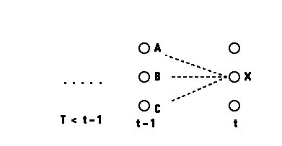
4.2.3 การตัดคำโดยใช้คลังข้อความ
ขั้นตอน Viterbi : เส้นทางทั้งหมดที่ไปจบที่สภาวะ X

Slide 20
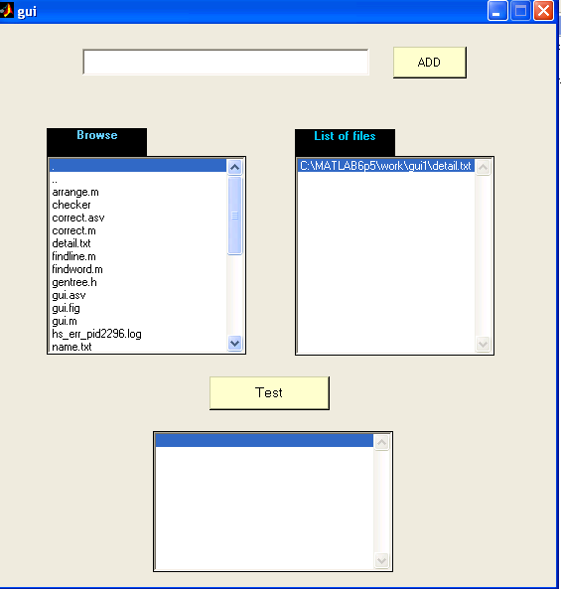
4.3 Framework
แสดงชื่อไฟล์ที่เลือก
รับข้อมูล(ชื่อ,path) เก็บลงใน name.txt
แสดงข้อมูลที่อยู่ใน name.txt
เมื่อกดปุ่ม test จะทำการจับเวลา,นำผลที่ได้ไปเปรียบเทียบหาความถูกต้อง,หาขนาดการใช้ทรัพยากร
แสดงจำนวนคำที่ถูก,จำนวนคำทั้งหมดที่ตัดได้จากโปรแกรม,จำนวนคำทั้งหมดในคลังข้อความ

Slide 21
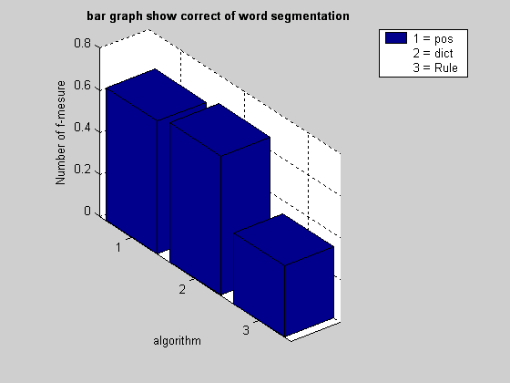
5. ผลการทดลอง
5.1 เปรียบเทียบด้านความถูกต้องของคำ
มาตรวัดประสิทธิภาพ
 | ความถูกต้อง (f-measure) | จำนวนคำที่ตัดได้ถูกต้อง | จำนวนคำที่ตัดได้ทั้งหมด
การตัดคำด้วยพจนานุกรม | 0.66231 | 39823 | 68103
การตัดคำด้วยคลังข้อความ | 0.63064 | 38859 | 71084
การตัดคำด้วยกฎ | 0.33803 | 22297 | 79772
โปรแกรมการตัดคำ

Slide 22
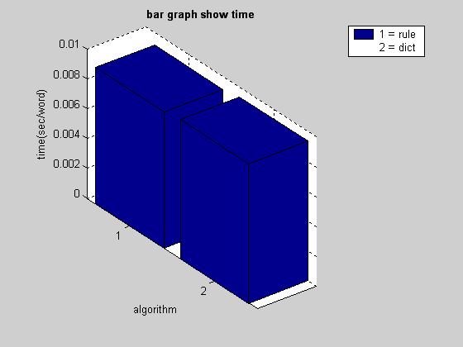
5.2 เปรียบเทียบประสิทธิภาพเชิงความเร็ว
 | ความเร็ว
การตัดคำด้วยพจนานุกรม | 0.0077636 sec
การตัดคำด้วยกฎ | 0.0097224 sec
มาตรวัดประสิทธิภาพ
โปรแกรมการตัดคำ

Slide 23
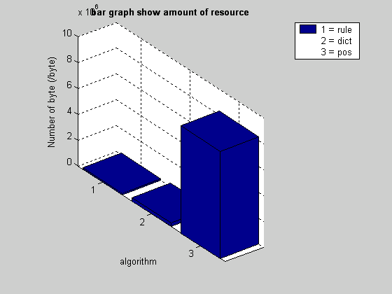
5.3 เปรียบเทียบประสิทธิภาพการใช้ทรัพยากร
 | ทรัพยากร
การตัดคำด้วยกฎ | 123210 byte
การตัดคำด้วยพจนานุกรม | 295027 byte
การตัดคำด้วยคลังข้อความ | 8317641 byte
มาตรวัดประสิทธิภาพ
โปรแกรมการตัดคำ

Slide 24
6.1 โปรแกรมการตัดคำด้วยกฎ
6. การวิเคราะห์ผลจากการตัดคำ
- การตัดคำโดยใช้กฎนั้น เหมาะกับการตัดพยางค์มากกว่ามาตัดคำ
- กฎก็สามารถตัดคำที่เกิดจากการทับศัพท์ภาษาต่างประเทศได้ถูกต้องหรือใกล้เคียงกว่าแบบอื่น
เช่น
อินเทอร์เฟส
อิน / เทอร์ / เฟส
( แบบกฎ )
อินเทอร์เฟส
อิน / เท / อร์ / เฟส
( แบบพจนานุกรม )

Slide 25
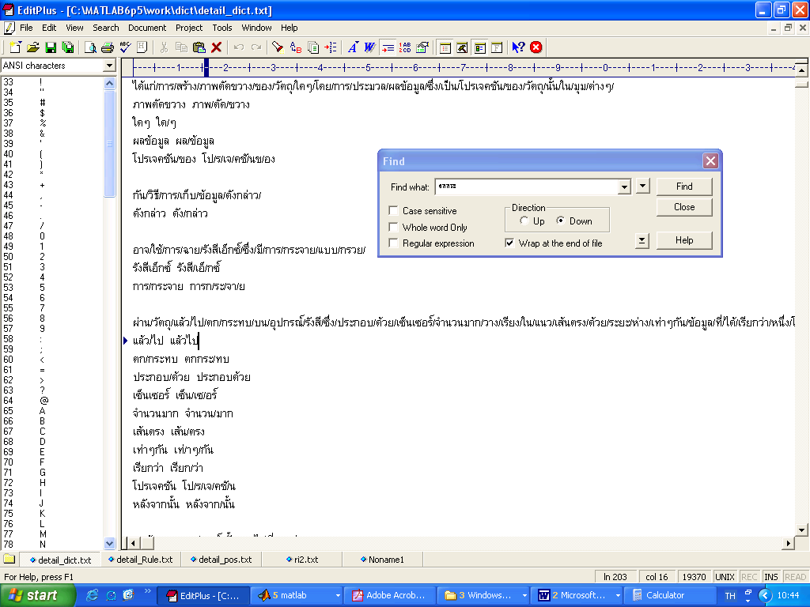
6.2 โปรแกรมการตัดคำด้วยพจนานุกรม
  6.2.1 การตัดคำโดยใช้พจนานุกรม ไม่คำนึงถึงหลักไวยากรณ์
มุ่งเน้นเพียงการตัดคำให้ยาวที่สุดเท่านั้น
คำที่ถูก => ตก/กระทบ
แต่ตัดได้เป็น=>ตกกระ/ทบ

Slide 26
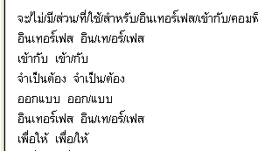
6.2.2 การตัดคำโดยใช้พจนานุกรมนั้นหากไม่พบคำในพจนานุกรมจะทำให้ไม่สามารถตัดคำนั้นได้ถูกต้อง
คำที่ถูก => อินเทอร์เฟส
แต่ตัดได้เป็น=>อิน/เท/อร์/เฟส

Slide 27
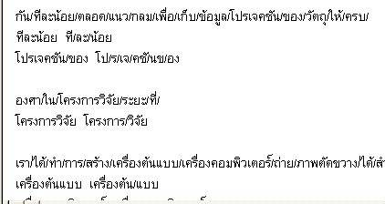
6.2.3 ผลกระทบจากคำที่ไม่พบในพจนานุกรม อาจส่งผลถึงคำใกล้เคียง
คำที่ถูก =>โปรเจคชัน/ของ
แต่ตัดได้เป็น=>โป/ร/เจ/คชั/นข/อง

Slide 28
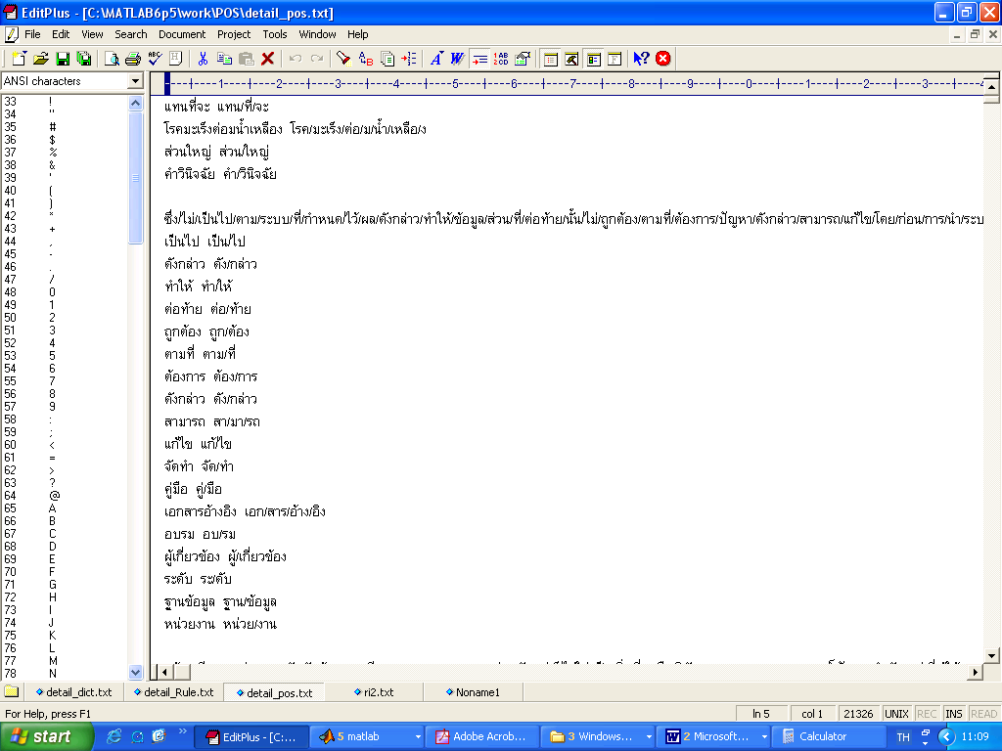
6.3 โปรแกรมการตัดคำด้วยคลังข้อความ
การตัดคำผิดพลาดอาจเกิดจากการตัดคำที่ผิดตั้งแต่คำแรกๆ จะส่งผลให้การตัดคำของคำต่อ ๆไปจำนวนมากผิดพลาด

Slide 29
7. สรุปและข้อเสนอแนะ
ความเหมาะสมของการประยุกต์ใช้โปรแกรมตัดคำ
โปรแกรมตัดคำ | ข้อเด่น | ข้อด้อย | งานที่เหมาะสมที่จะนำไปใช้
กฎ | สามารถตัดคำที่ไม่เคยพบมาก่อนได้ | มีความถูกต้องต่ำ | ใช้ร่วมกับโปรแกรมอื่นเพื่อเพิ่มประสิทธิ์ภาพการตัดคำ
พจนานุกรม | เร็ว และ มีความถูกต้องสูง |  | ตรวจสอบคำสะกด และจัดรูปแบบเอกสาร
คลังข้อความ | มีความถูกต้องด้านไวยากรณ์สูง | ช้า และ ใช้ทรัพยากรเยอะ | งานแปลเอกสาร

Slide 30
7. สรุปและข้อเสนอแนะ
ข้อเสนอแนะ
ควรพัฒนาคลังข้อความให้มีเนื้อหาครอบคลุมในหลายด้านมากกว่าเดิม
ควรเพิ่มเติมคำย่อ และ คำเฉพาะที่พบบ่อยในพจนานุกรม
ควรมีการพัฒนารูปแบบการตัดคำใหม่ ๆ
ควรทำการทดลองการตัดคำแบบอื่น ๆ เพิ่มเติม

